Slide 1
SỬ DỤNG CNTT
Câu hỏi gợi mở - Classkick (add text) - HS đánh câu trả lời.
Đọc từ khó – Classkick (add text + audio) – HS tự tìm từ và ghi âm luyện đọc.
Đọc câu dài – Classkick (add line + audio) – HS đánh dấu cách ngắt nghỉ và ghi âm.
Đọc toàn bài - Classkick (add audio) – HS ghi âm phần luyện đọc toàn bài.
Link: app.classkick.com/#/assignments/AXvO_b2STRKTMuPAxVJkUw

Slide 2


Chủ đề 2
Tuần 5
Bài
10
THỜI KHÓA BIỂU
Tiết 1

Slide 3

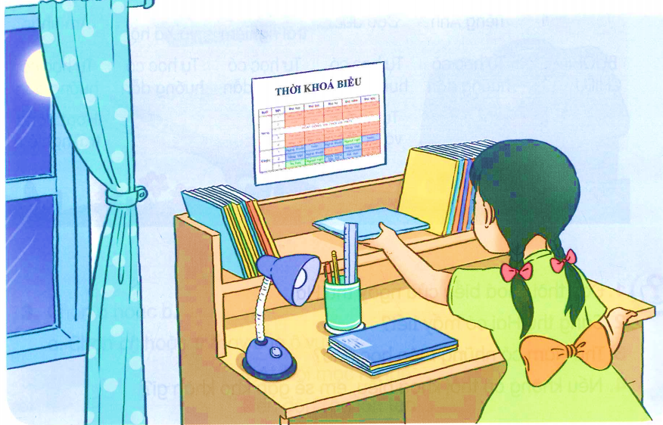
Em làm thế nào để biết được các môn học trong ngày, trong tuần?

Slide 4
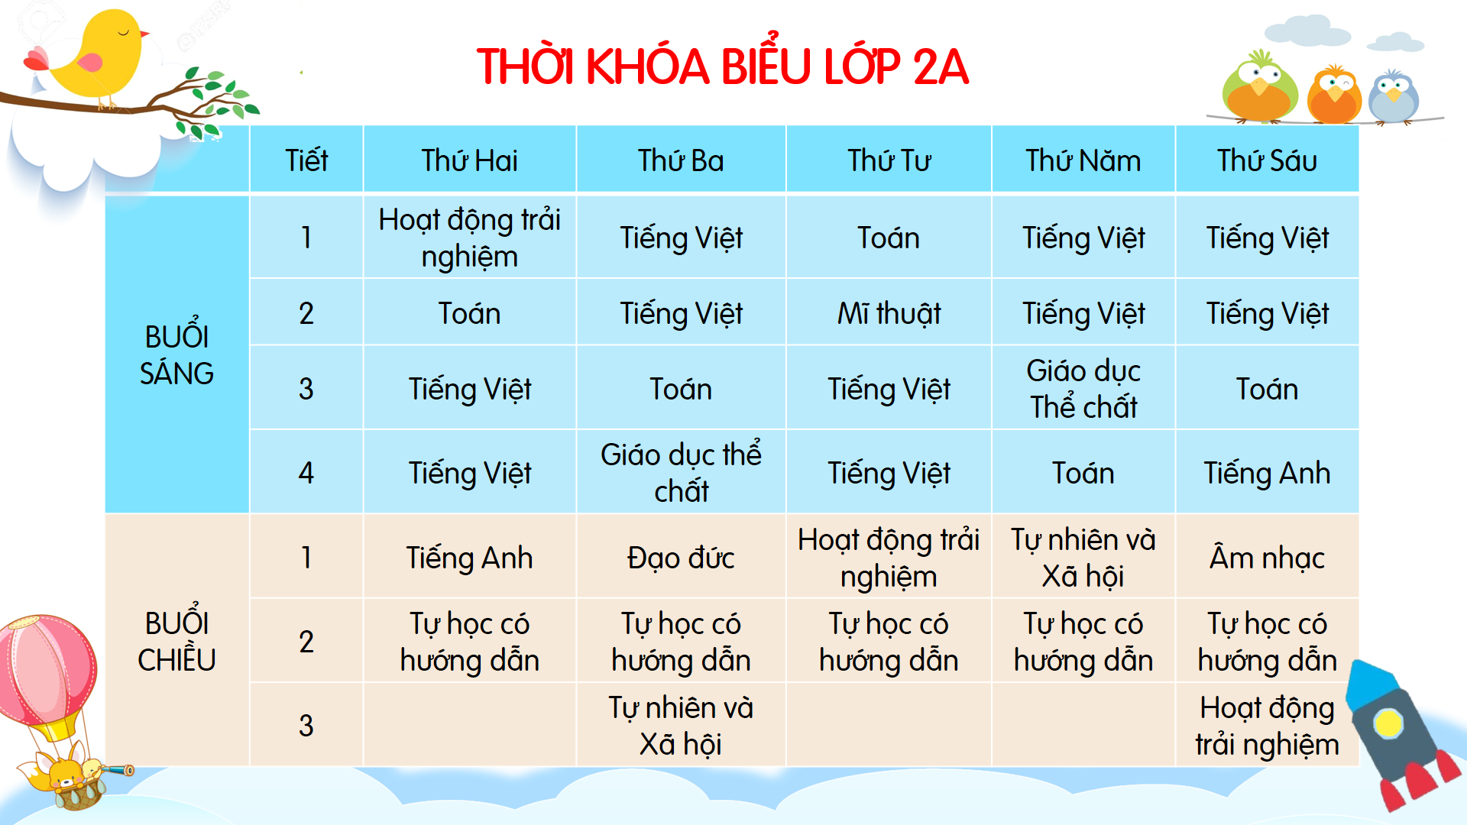
THỜI KHÓA BIỂU
Thời khóa biểu cho biết thời gian học các môn của từng ngày trong tuần. Thời khóa biểu gồm nhiều cột dọc và nhiều hàng ngang. Các bạn học sinh thường đọc thời khóa biểu theo trình tự thứ – buổi – tiết – môn.

Slide 5
CHIA ĐOẠN
Đoạn 1: Từ đầu đến thứ - buổi – tiết – môn.
Đoạn 2: Toàn bộ nội dung thứ Hai, thứ Ba.
Đoạn 3: Toàn bộ nội dung thứ Tư, thứ Năm, thứ sáu.

Slide 6
THỜI KHÓA BIỂU
Thời khóa biểu cho biết thời gian học các môn của từng ngày trong tuần. Thời khóa biểu gồm nhiều cột dọc và nhiều hàng ngang. Các bạn học sinh thường đọc thời khóa biểu theo trình tự thứ – buổi – tiết – môn.
1
2
3
Notes:
Hỏi từ khó đọc, cho HS gõ và luyện trên classkick

Slide 7



Luyện đọc từ khó

Slide 8

Luyện đọc câu dài
Thứ Hai, buổi sáng, tiết 1- Hoạt động trải nghiệm, tiết 2- Toán, tiết 3- Tiếng Việt, tiết 4- Tiếng Việt.

Slide 9




Luyện đọc cá nhân

Slide 10
THỜI KHÓA BIỂU
Thời khóa biểu cho biết thời gian học các môn của từng ngày trong tuần. Thời khóa biểu gồm nhiều cột dọc và nhiều hàng ngang. Các bạn học sinh thường đọc thời khóa biểu theo trình tự thứ - buổi – tiết – môn.

Slide 11
Luyện đọc nhóm

Slide 12
THỜI KHÓA BIỂU
Thời khóa biểu cho biết thời gian học các môn của từng ngày trong tuần. Thời khóa biểu gồm nhiều cột dọc và nhiều hàng ngang. Các bạn học sinh thường đọc thời khóa biểu theo trình tự thứ - buổi – tiết – môn.

Slide 13

Tìm hiểu bài

Slide 14

1. Đọc thời khóa biểu của ngày thứ Hai.
2. Đọc thời khóa biểu của ngày thứ Ba.

Slide 15


2. Sáng thứ Hai có mấy tiết? Đó là những tiết nào?
Sáng thứ Hai có 4 tiết. Đó là những tiết: Hoạt động trải nghiệm, Toán, Tiếng Việt, Tiếng Việt.

Slide 16
3. Thứ Năm có những môn học nào?
Thứ năm có những môn học sau:
Sáng: Tiếng Việt, Giáo dục Thể chất, Toán.
Chiều: Tự nhiên và Xã hội, Tự học có hướng dẫn.

Slide 17
4. Nếu không có thời khóa biểu, em sẽ gặp khó khăn gì?
5. Tại sao cần có thời khóa biểu?

Slide 18
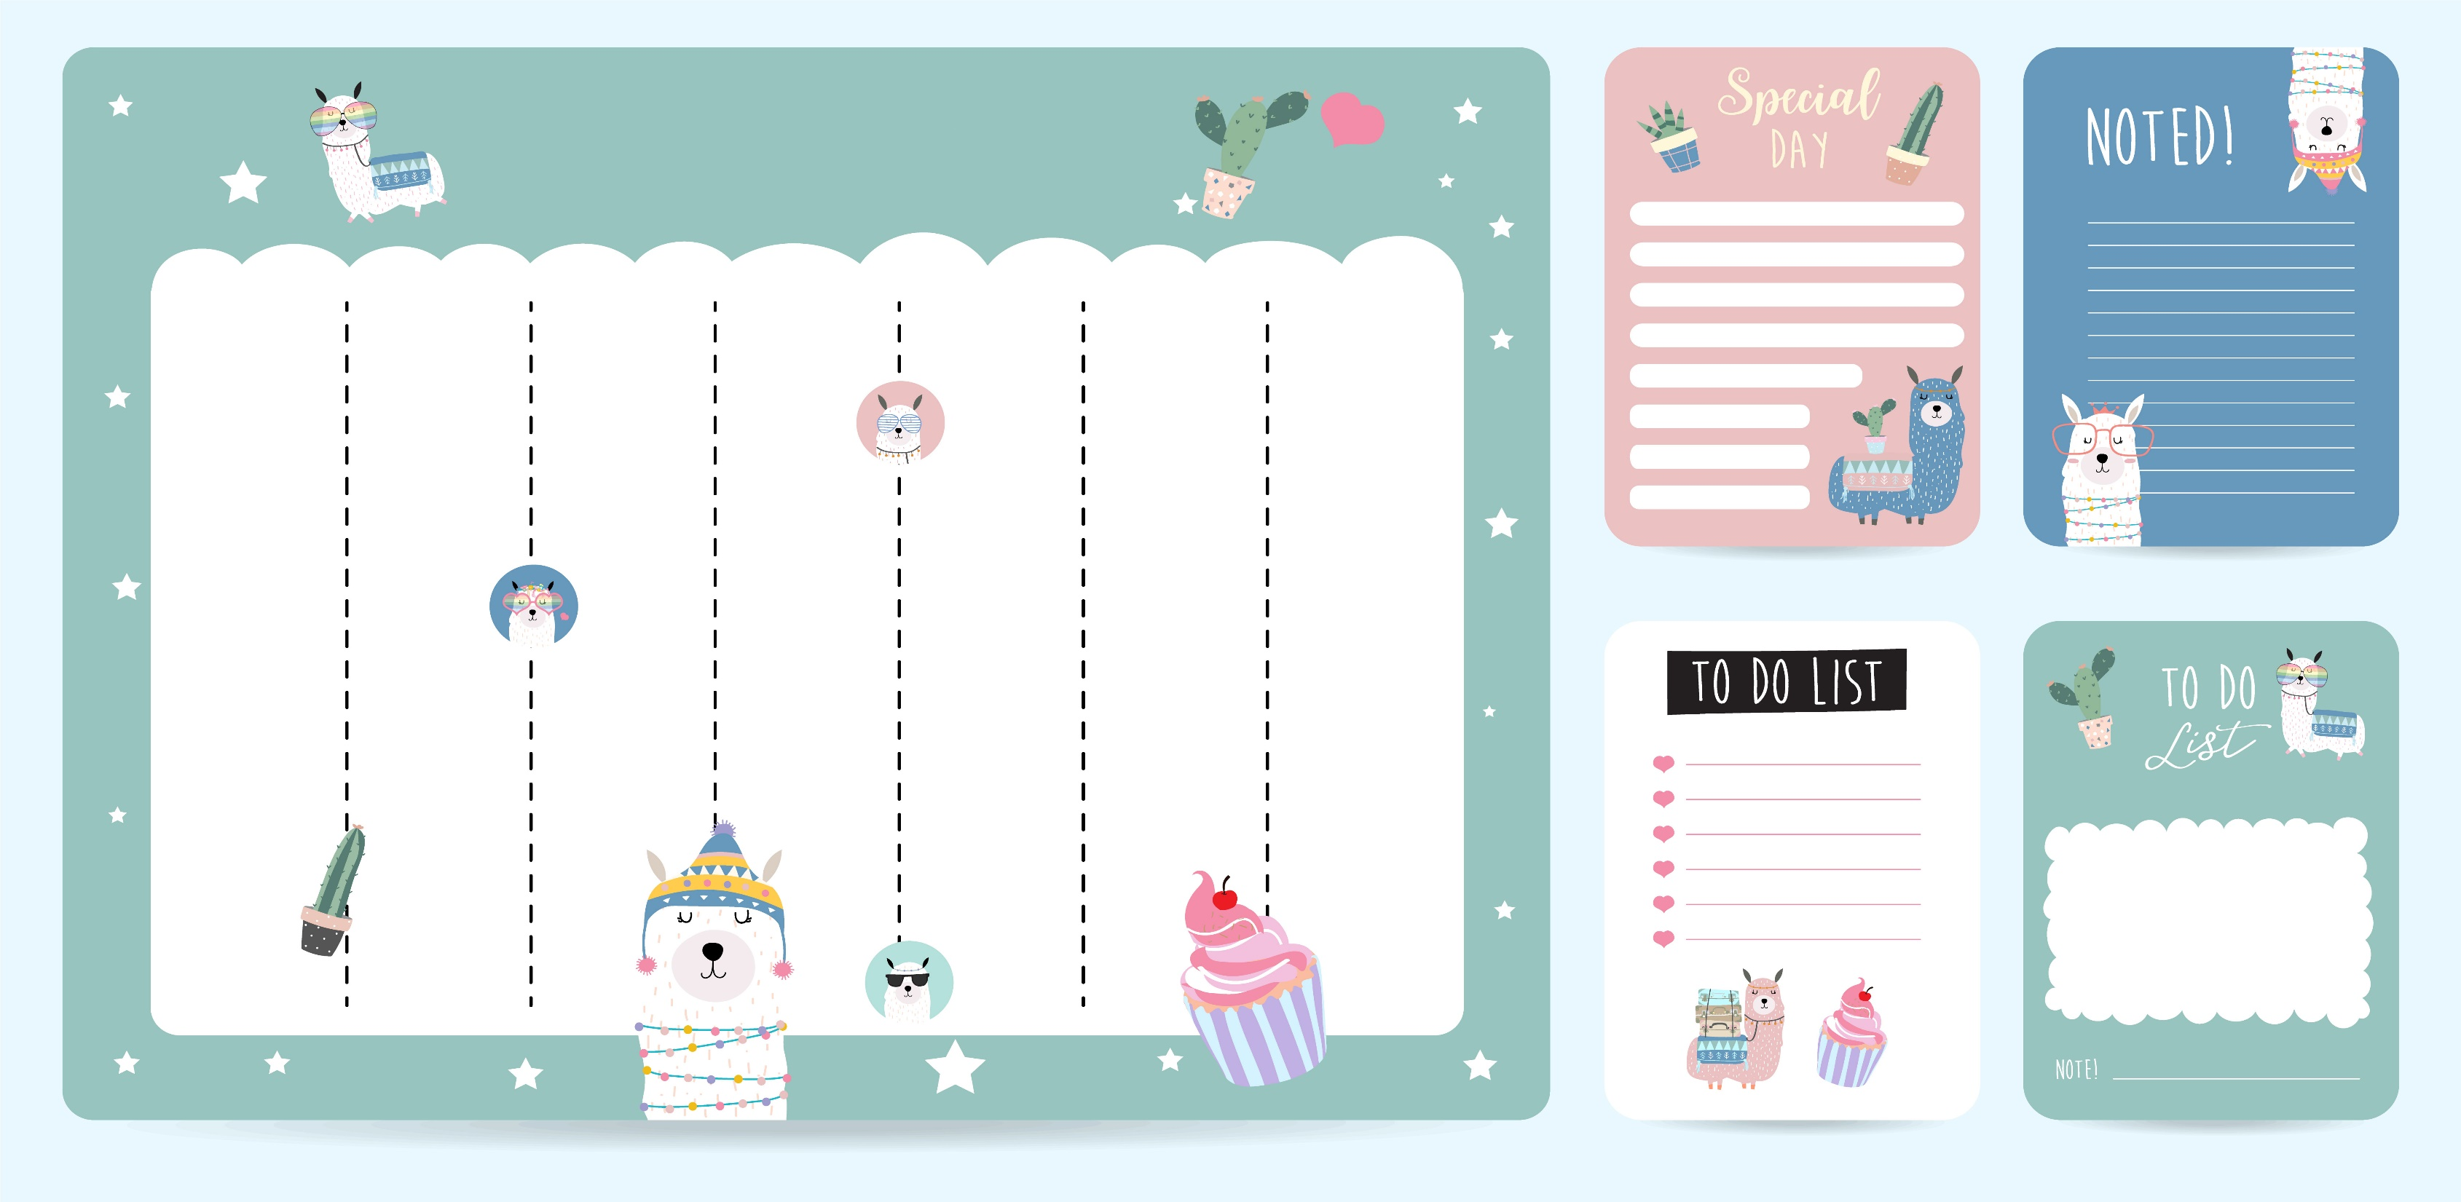
THỜI KHOÁ BIỂU - NHÓM 2
Áp dụng từ ngày 4/10/2021
Thứ Hai | Thứ Ba | Thứ Tư | Thứ Năm | Thứ Sáu
Toán | Toán | Toán | Toán | Toán
Tiếng Việt | Tiếng Việt | Tiếng Việt | Tiếng Việt | Tiếng Việt
Tiếng Việt | Tiếng Việt | Tiếng Việt | Tiếng Việt | Tiếng Việt
Đạo Đức | Tự nhiên và xã hội | Giáo dục thể chất | Tự nhiên xã hội | Hoạt động trải nghiệm
Hoạt động trải nghiệm | Mĩ Thuật | Hoạt động trải nghiệm | Âm nhạc | Giáo dục thể chất
Con đọc thời khóa biểu của lớp mình trong một ngày (tùy chọn) nhé!
“Mỗi học sinh là một nhà lãnh đạo tương lai ”

Slide 20




Tạm biệt và hẹn gặp lại
các con vào những tiết học sau!

